Slide 1
Составление повествовательного рассказа «КАК ЛИСА ЗА ЗАЙЦЕМ ОХОТИЛАСЬ»

Slide 2
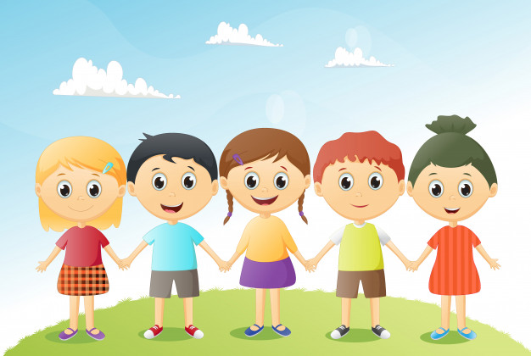

Slide 4
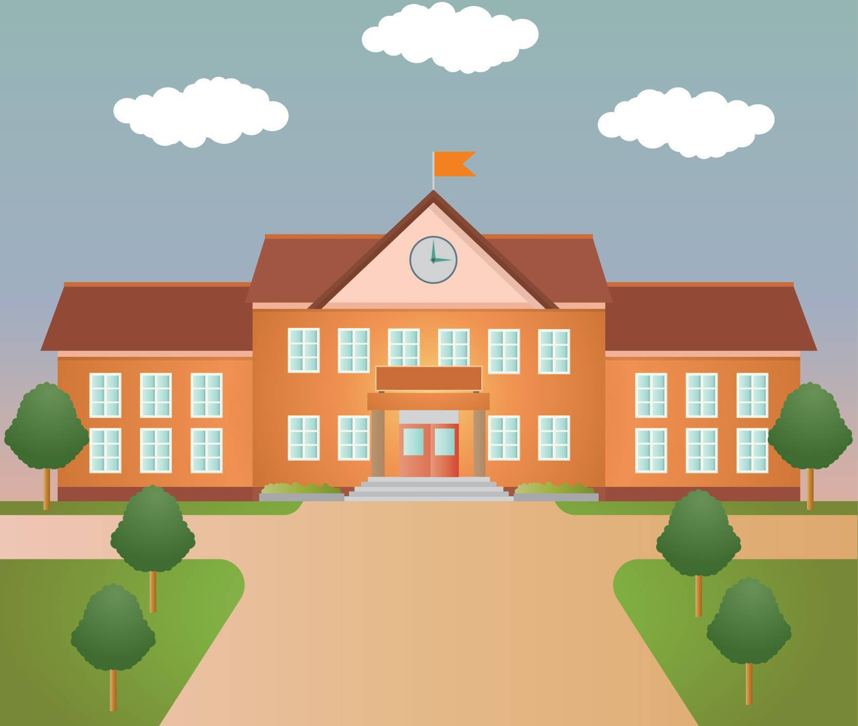
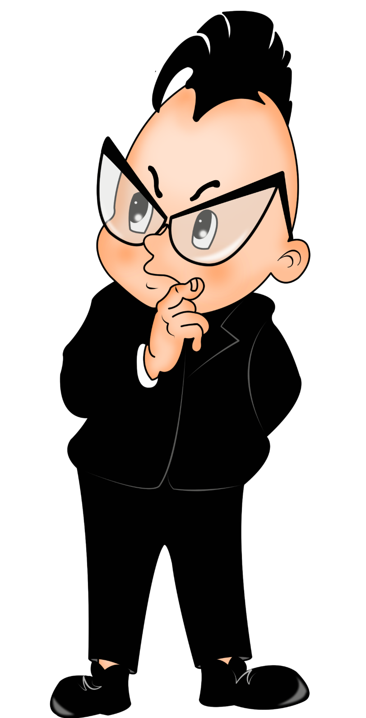
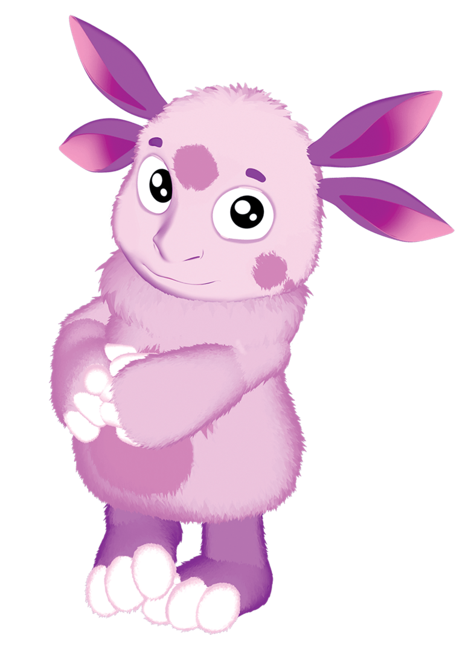

Slide 6
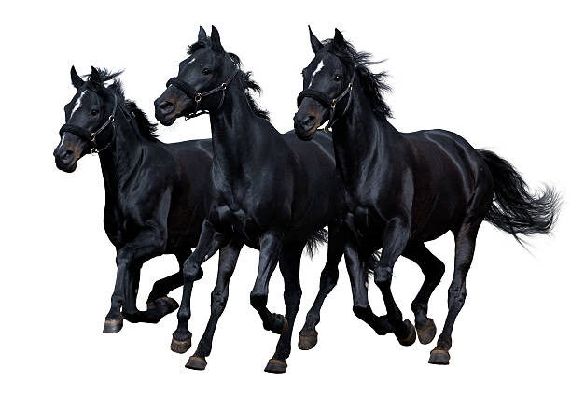
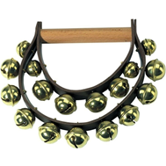

Slide 7
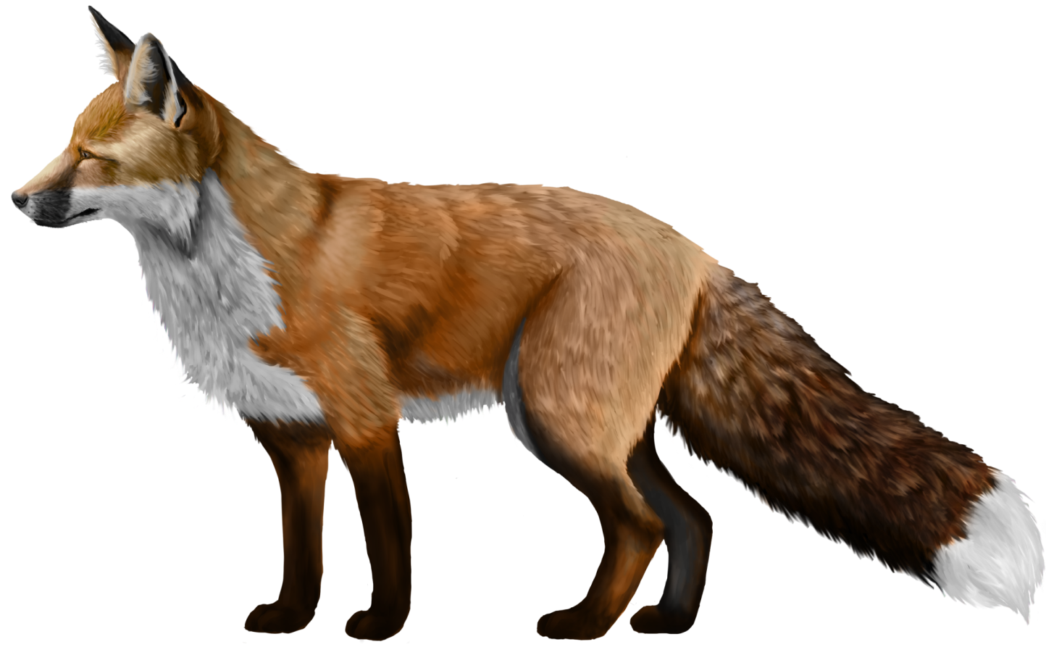

Slide 8
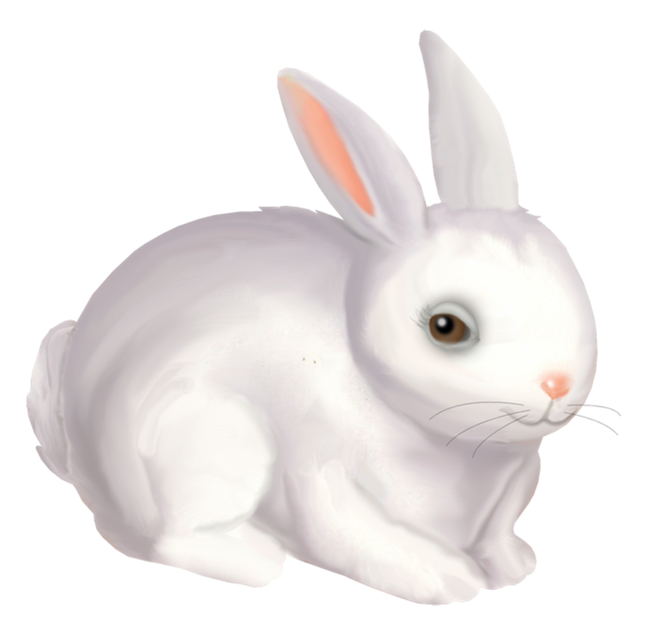
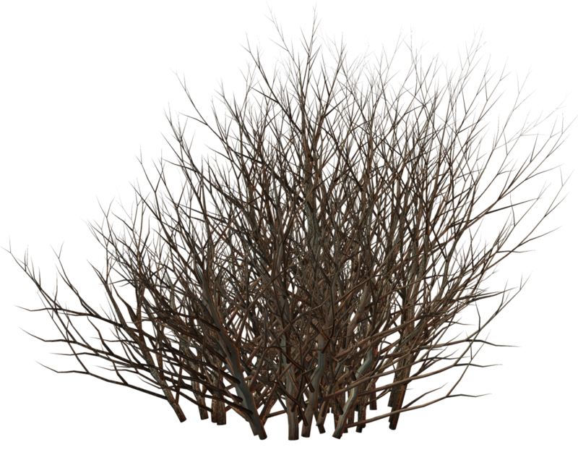

Slide 9
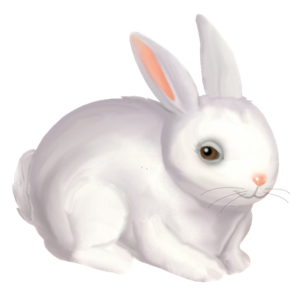
ФИЗКУЛЬТМИНУТКА
Скачут, скачут во лесочке
Зайцы – серые клубочки.
Прыг-скок, прыг-скок,
Встал зайчонок на пенёк.
Всех построил по порядку, стал показывать зарядку
Раз! Шагают все на месте
Два! Руками машут вместе.
Три! Присели, дружно встали,
Все за ушком почесали,
На четыре потянулись,
Пять! Прогнулись и нагнулись.
Шесть! Все встали снова в ряд,
Зашагали как отряд!

